Slide 1
第二章 统计决策方法
南京工业大学
丁建东

Slide 2
2.1 引言：一个简单的例子
分类可以看成是一种决策，即我们根据观测对样本做出应归属于哪一类的决策
我手里有一枚硬币，让你猜是多少钱的硬币？
如果我告诉你这枚硬币只能是一元或5角，这就是一个两类的分类问题。
在没有关于这枚硬币任何信息的情况下，有人可能猜测这是一枚一元的硬币，因为他最近一段时间以来他接触到的一元的硬币比五角的多，因此他觉得更可能是一元。这就是一种决策。
这种决策是有理论依据的

Slide 3
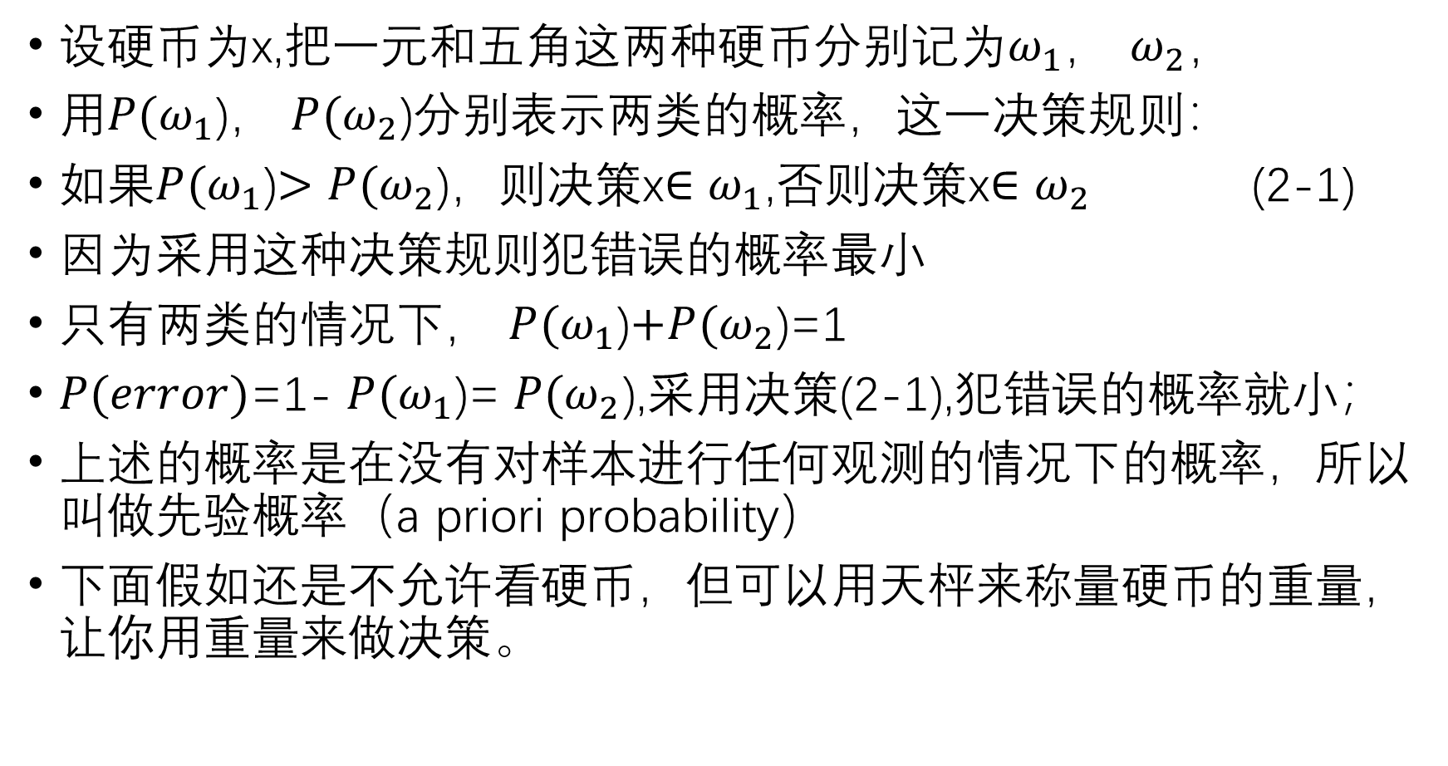
设硬币为x,把一元和五角这两种硬币分别记为$ω_{1}$， $ω_{2}$，
用${P(ω}_{1}$)， ${P(ω}_{2}$)分别表示两类的概率，这一决策规则：
如果${P(ω}_{1}$)$>{P(ω}_{2}$)，则决策x$∈ω_{1}$,否则决策x$∈ω_{2}$ (2-1)
因为采用这种决策规则犯错误的概率最小
只有两类的情况下， ${P(ω}_{1}$)$+{P(ω}_{2}$)=1
$P(error)$=1- ${P(ω}_{1}$)= ${P(ω}_{2}$),采用决策(2-1),犯错误的概率就小；
上述的概率是在没有对样本进行任何观测的情况下的概率，所以叫做先验概率（a priori probability）
下面假如还是不允许看硬币，但可以用天枰来称量硬币的重量，让你用重量来做决策。

Slide 4
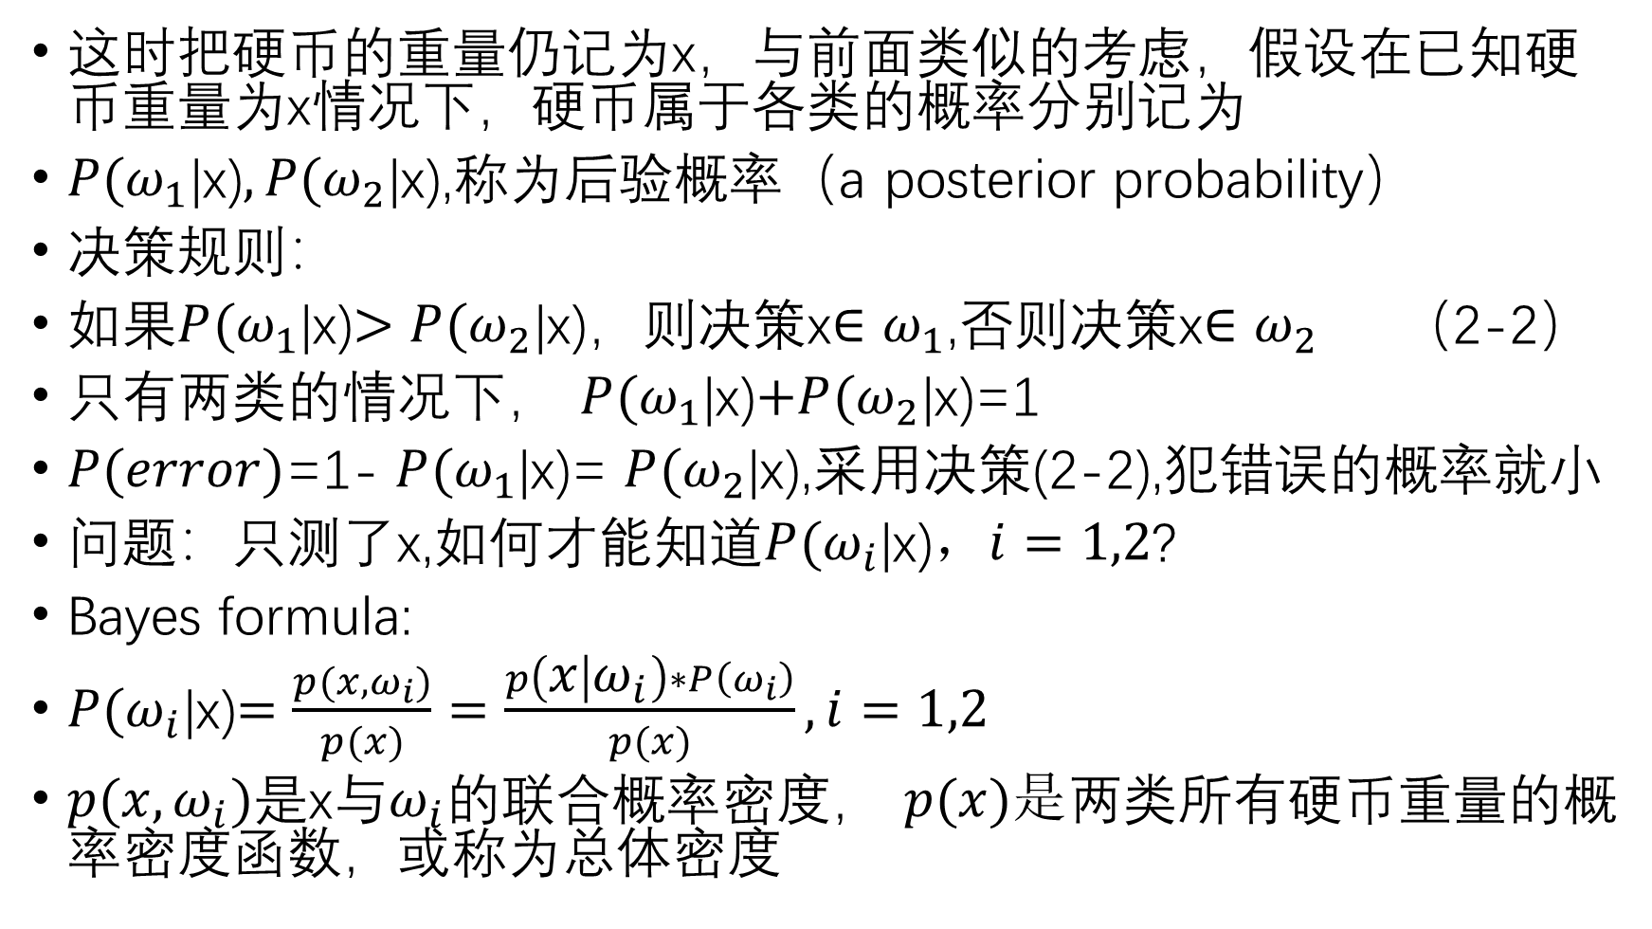
这时把硬币的重量仍记为x，与前面类似的考虑，假设在已知硬币重量为x情况下，硬币属于各类的概率分别记为
${P(ω}_{1}$|x)$,{P(ω}_{2}$|x),称为后验概率（a posterior probability）
决策规则：
如果${P(ω}_{1}$|x)$>{P(ω}_{2}$|x)，则决策x$∈ω_{1}$,否则决策x$∈ω_{2}$ （2-2）
只有两类的情况下， ${P(ω}_{1}$|x)$+{P(ω}_{2}$|x)=1
$P(error)$=1- ${P(ω}_{1}$|x)= ${P(ω}_{2}$|x),采用决策(2-2),犯错误的概率就小
问题：只测了x,如何才能知道${P(ω}_{i}$|x)$，i=1,2$?
Bayes formula:
${P(ω}_{i}$|x)$=\frac{p(x,ω_{i})}{p(x)}=\frac{p\left(x | ω_{i}\right)∗P\left(ω_{i}\right)}{p(x)},i=1,2$
$p(x,ω_{i})$是x与$ω_{i}$的联合概率密度， $p(x)是$两类所有硬币重量的概率密度函数，或称为总体密度

Slide 5
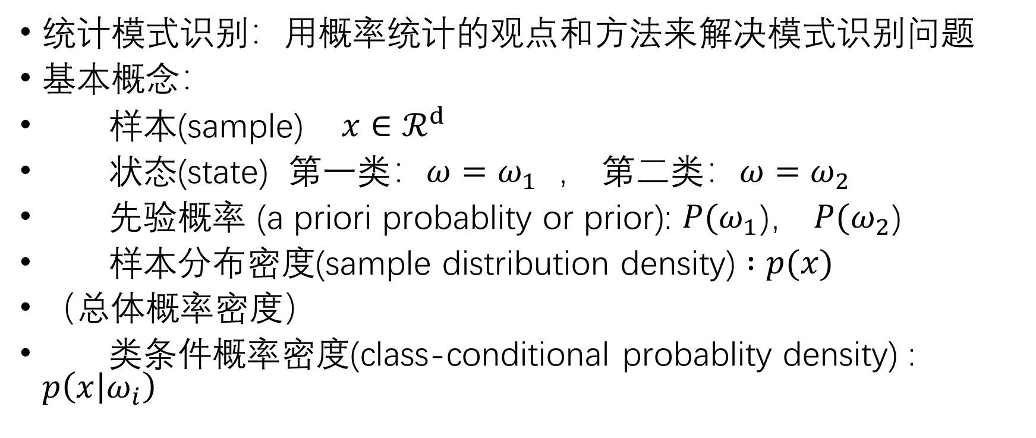
2.2 约定
统计模式识别：用概率统计的观点和方法来解决模式识别问题
基本概念：
◆ 样本(sample) $x∈ℛ^{d}$
◆ 状态(state) 第一类：$ω=ω_{1}$ ， 第二类：$ω=ω_{2}$
◆ 先验概率 (a priori probablity or prior): ${P(ω}_{1}$)， ${P(ω}_{2}$)
◆ 样本分布密度(sample distribution density) $:p(x)$
（总体概率密度）
◆ 类条件概率密度(class-conditional probablity density) : $p\left(x | ω_{i}\right)$

Slide 6
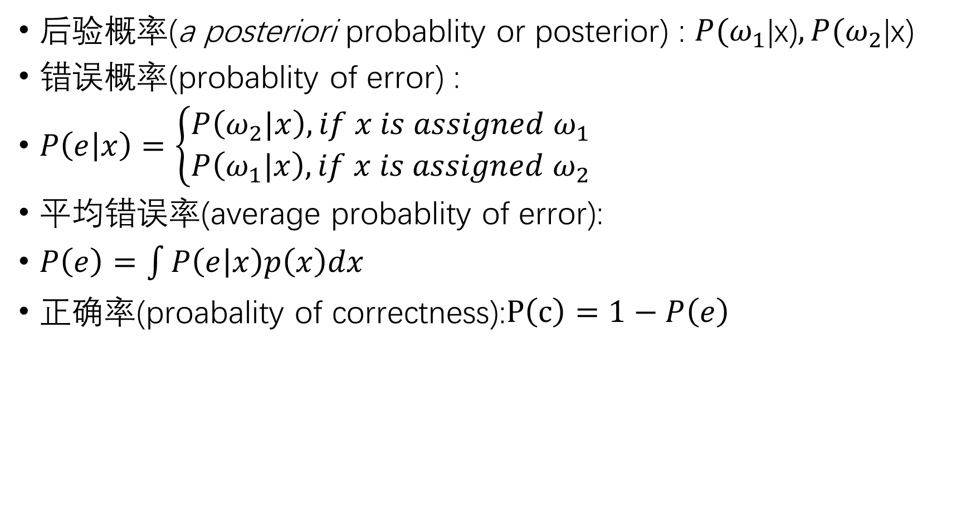
后验概率(a posteriori probablity or posterior) : ${P(ω}_{1}$|x)$,{P(ω}_{2}$|x)
错误概率(probablity of error) :
$P\left(e | x\right)=\left\{\begin{aligned}P\left(ω_{2}|x\right),if x is assigned{ ω}_{1} \\ P\left(ω_{1}|x\right),if x is assigned{ ω}_{2}\end{aligned}\right.$
平均错误率(average probablity of error):
$P\left(e\right)=\int{P\left(e | x\right)p\left(x\right)dx}$
正确率(proabality of correctness):$P\left(c\right)=1−P\left(e\right)$

Slide 7
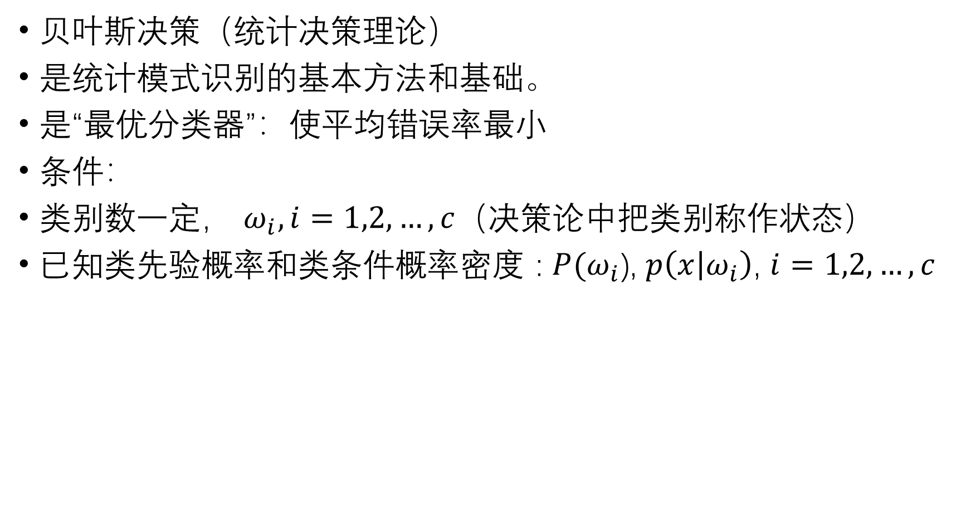
贝叶斯决策（统计决策理论）
是统计模式识别的基本方法和基础。
是“最优分类器”：使平均错误率最小
条件：
类别数一定， $ω_{i},i=1,2,…,c$（决策论中把类别称作状态）
已知类先验概率和类条件概率密度 : ${P(ω}_{i}$), $p\left(x | ω_{i}\right)$, $i=1,2,…,c$

Slide 8
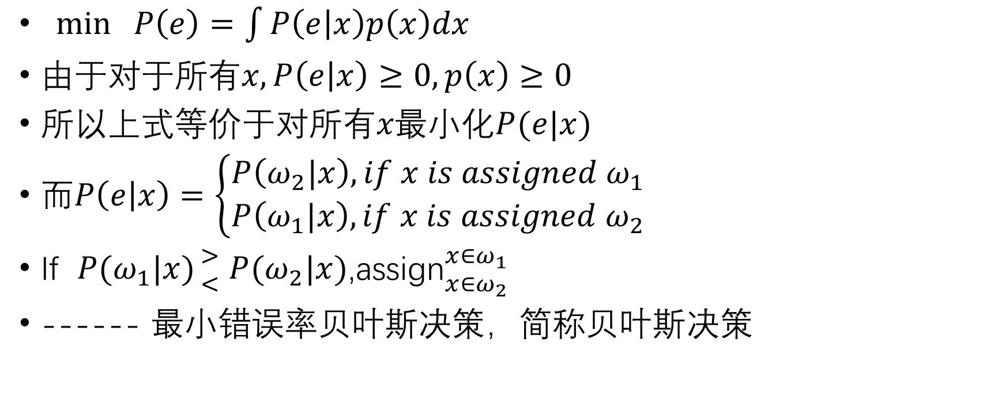
2.2 最小错误率贝叶斯决策
$min P\left(e\right)=\int{P\left(e | x\right)p\left(x\right)dx}$
由于对于所有$x,P\left(e | x\right)≥0,p\left(x\right)≥0$
所以$上式等价于对所有x最小化P(e|x)$
而$P\left(e | x\right)=\left\{\begin{aligned}P\left(ω_{2}|x\right),if x is assigned{ ω}_{1} \\ P\left(ω_{1}|x\right),if x is assigned{ ω}_{2}\end{aligned}\right.$
If $P(ω_{1}|x){> \atop <}$ $P(ω_{2}|x)$,assign${x∈ω_{1} \atop x∈ω_{2}}$
------ 最小错误率贝叶斯决策，简称贝叶斯决策

Slide 9
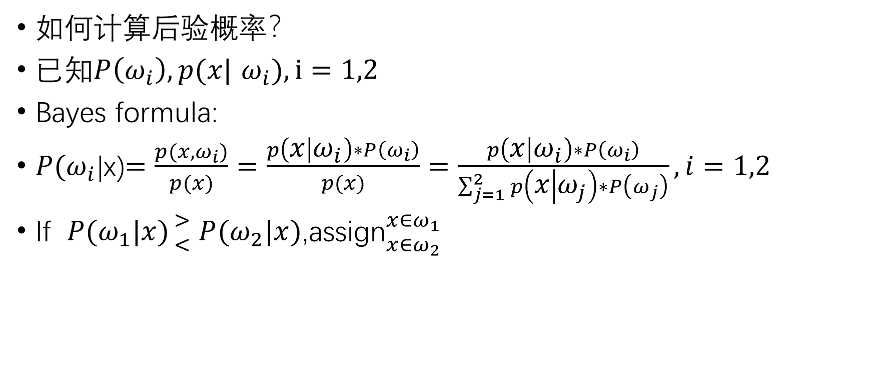
如何计算后验概率？
已知$P\left(ω_{i}\right),p(x|$ $ω_{i}),i=1,2$
Bayes formula:
${P(ω}_{i}$|x)$=\frac{p(x,ω_{i})}{p(x)}=\frac{p\left(x | ω_{i}\right)∗P\left(ω_{i}\right)}{p(x)}=\frac{p\left(x | ω_{i}\right)∗P\left(ω_{i}\right)}{\sum_{j=1}^{2}{p\left(x | ω_{j}\right)∗P\left(ω_{j}\right)}},i=1,2$
If $P(ω_{1}|x){> \atop <}$ $P(ω_{2}|x)$,assign${x∈ω_{1} \atop x∈ω_{2}}$

Slide 11
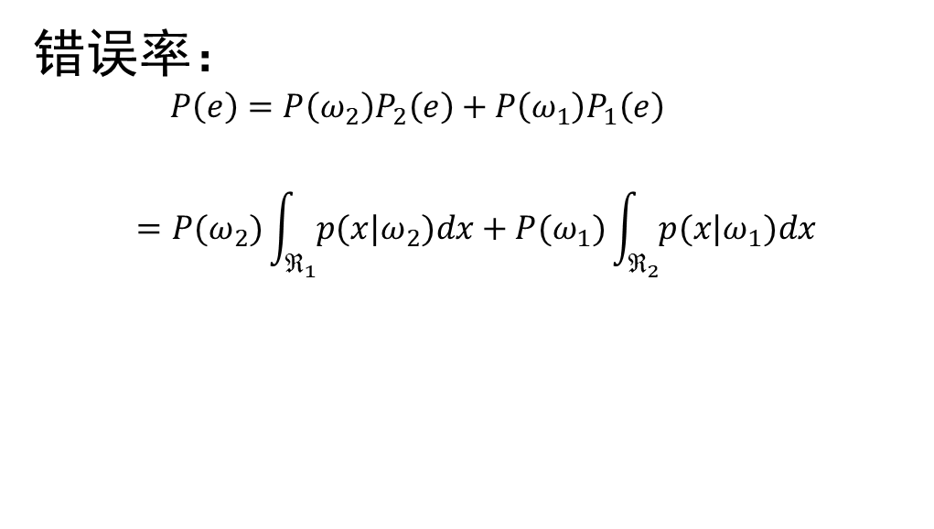
错误率：
$P\left(e\right)=P\left(ω_{2}\right)P_{2}\left(e\right)+P\left(ω_{1}\right)P_{1}\left(e\right)$
$$=P(ω_{2})\int_{ℜ_{1}}{p(x|ω_{2})dx}+P(ω_{1})\int_{ℜ_{2}}{p(x|ω_{1})dx}$$

Slide 12
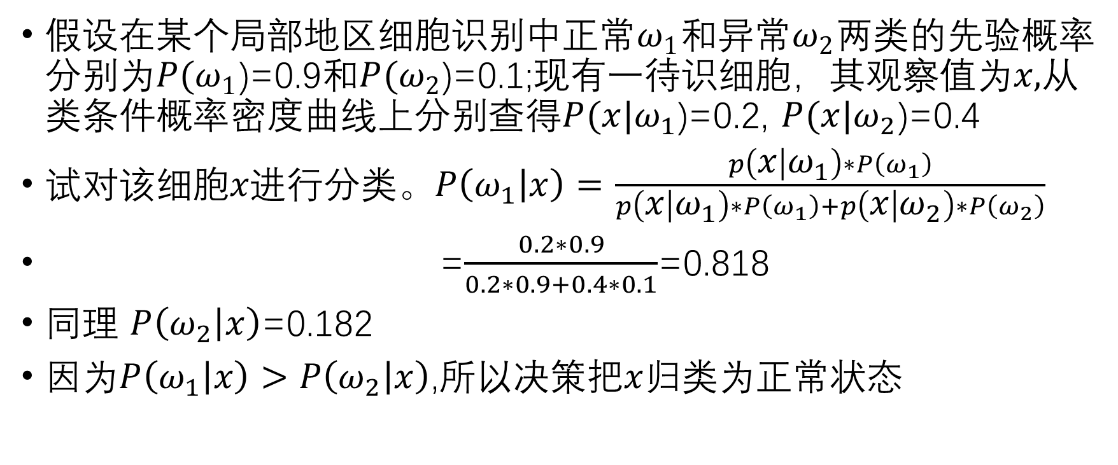
例题2.1
假设在某个局部地区细胞识别中正常$ω_{1}$和异常$ω_{2}$两类的先验概率分别为$P(ω_{1}$)=0.9和$P(ω_{2}$)=0.1;现有一待识细胞，其观察值为$x,$从类条件概率密度曲线上分别查得$P(x|ω_{1}$)=0.2, $P(x|ω_{2}$)=0.4
试对该细胞$x进行$分类。$P\left(ω_{1} | x\right)=$ $\frac{p\left(x | ω_{1}\right)∗P\left(ω_{1}\right)}{p\left(x | ω_{1}\right)∗P\left(ω_{1}\right)+p\left(x | ω_{2}\right)∗P\left(ω_{2}\right)}$
=$\frac{0.2∗0.9}{0.2∗0.9+0.4∗0.1}$=0.818
同理 $P\left(ω_{2} | x\right)$=0.182
因为$P\left(ω_{1} | x\right)$ $>P\left(ω_{2} | x\right)$,所以决策$把x$归类为正常状态

Slide 13
例题 2.2 地震预报是比较困难的一个课题，可以根据地震与生物异常反应之间的联系来进行研究。根据历史记录的统计，地震前一周内出现生物异常反应的概率为50％，而一周内没有发生地震但也出现了生物异常反应的概率为10％。假设某一个地区属于地震高发区，发生地震的概率为20％。问：如果某日观察到明显的生物异常反应现象，是否应当预报一周内将发生地震？

Slide 14
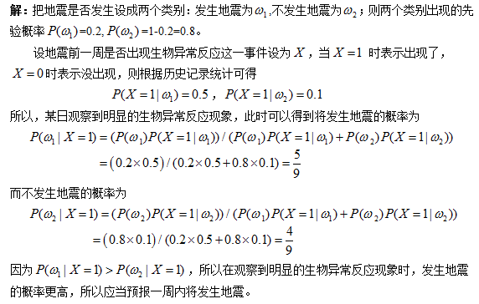

Slide 16
2.3 最小风险贝叶斯决策
在癌细胞识别的例子中，我们不仅要关心所作的决策是否错误，而且更要关心决策错误所带来的风险或损失。
比如如果把正常细胞误判为癌细胞，会给病人带来精神上的负担和一些不必要的进一步检查，这是一种损失；反之，把癌细胞误判为正常细胞，则损失更大，因为这个可能会导致病人丧失了宝贵的早期发现癌症的机会，可能会造成影响病人生命的严重后果。

Slide 17
2.3 最小风险贝叶斯决策
最小错误率只考虑了错误
进一步可考虑不同错误所带来的损失（代价）
用决策论方法把问题表述如下：

Slide 18
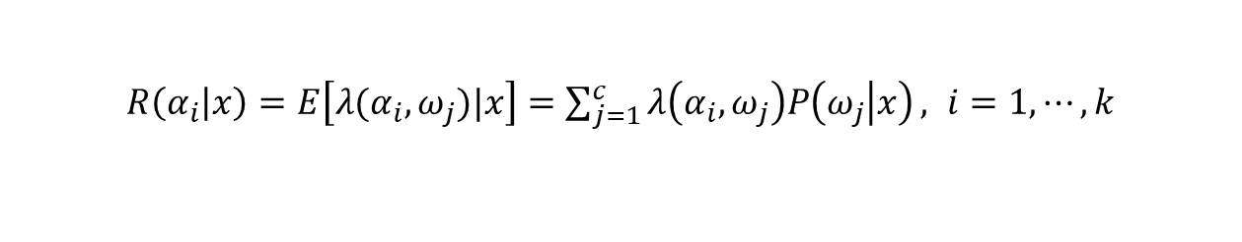
$R\left(α_{i} | x\right)=E\left[λ(α_{i},ω_{j})|x\right]=\sum_{j=1}^{c}{λ\left(α_{i},ω_{j}\right)P\left(ω_{j} | x\right)}, i=1,⋯,k$

Slide 22
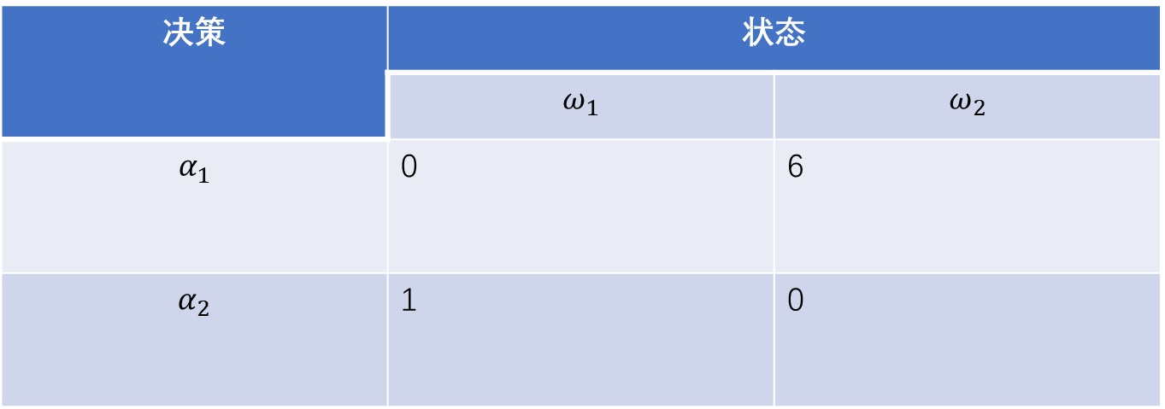
在例2.1给出条件的基础上，利用表2-2的决策表，按最小风险贝叶斯决策进行分类。
表2-2 例2.3 的决策风险表
决策 | 状态
 | $$ω_{1}$$ | $$ω_{2}$$
$$α_{1}$$ | 0 | 6
$$α_{2}$$ | 1 | 0

Slide 23
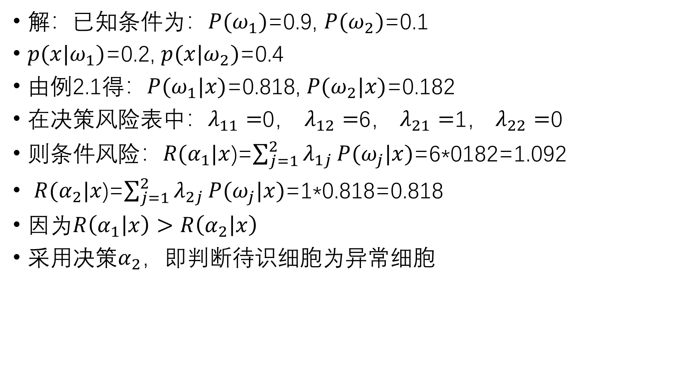
解：已知条件为：$P(ω_{1})$=0.9, $P(ω_{2})$=0.1
$p(x|ω_{1})$=0.2, $p({x|ω}_{2})$=0.4
由例2.1得：$P(ω_{1}|x)$=0.818, $P(ω_{2}|x)$=0.182
在决策风险表中：$λ_{11}=$0， $λ_{12}=$6， $λ_{21}=$1， $λ_{22}=$0
则条件风险：$R(α_{1}|x$)=$\sum_{j=1}^{2}{λ_{1j}}P(ω_{j}|x)$=6*0182=1.092
$R(α_{2}|x$)=$\sum_{j=1}^{2}{λ_{2j}}P(ω_{j}|x)$=1*0.818=0.818
因为$R\left(α_{1} | x\right)>R\left(α_{2} | x\right)$
采用决策$α_{2}$，即判断待识细胞为异常细胞

Slide 24
2.4两类错误率、Neyman-Pearson决策与ROC曲线
决策表，是由于不同情况的分类错误所带来的损失是不同的
在很多两类问题中，两类并不是同等的
在医学领域，人们通常用阳性(positive)和阴性(negative)来代表两类，阳性表示某一症状存在或检测到某一指标异常；阴性表示某一症状不存在或检测到某一指标没有异常。人们在体检时都希望所有指标都是阴性。
在流行病学中，阳性又称为病理样本(case examples)
阴性称为对照样本(control examples)

Slide 25
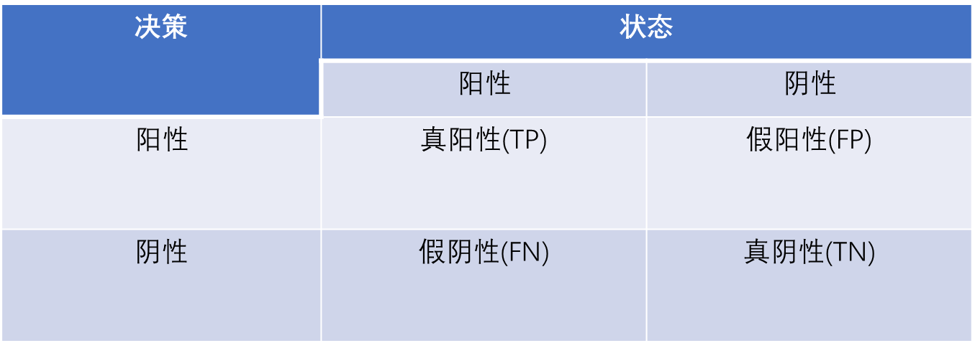


表2-3 状态与决策的可能关系
决策 | 状态
 | $$阳性$$ | $$阴性$$
$$阳性$$ | 真阳性(TP) | 假阳性(FP)
阴性 | 假阴性(FN) | 真阴性(TN)
第一类错误率（Type-I error rate）$α$= 假阳性率 = 假阳性样本数 / 总阴性样本数
第二类错误率（Type-II error rate）$β$= 假阴性率 = 假阴性样本数 / 总阳性样本数
灵敏度（sensitivity） $Sn=\frac{TP}{TP+FN}$ ,真阳性中能正确地被检验出的比例（能力）
特异度（specificity） $Sp=\frac{TN}{TN+FP}$ ，真阴性中被正确检出的比例（能力）
$α=1$-$S_{p}$,,$β=1−S_{n}$

Slide 26

Neyman-Pearson决策
$P_{1}\left(e\right)=\int_{ℛ_{2}}{p(x|ω_{1})dx}$, $P_{2}\left(e\right)=\int_{ℛ_{1}}{p(x|ω_{2})dx}$
在Bayes最优决策中，要已知先验概率$P(ω_{i})$和类别概率密度函数p($x|ω_{i}$)。但在实际问题中有时并不知道先验概率，仅知道类别概率密度函数，在这种情况下，可以用Neyman-Pearson判别规则，来确定判决阈值。

Slide 27

某些实际情况，可能要求一类错误率控制在很小（不大于某数），在满足此条件的前提下再使另一类错误率尽可能小。
比如： $\min{P_{1}}(e)$ （对分类边界求最小）
s.t. $P_{2}(e)=ε$， $ε>0$是个很小的常数

Slide 30
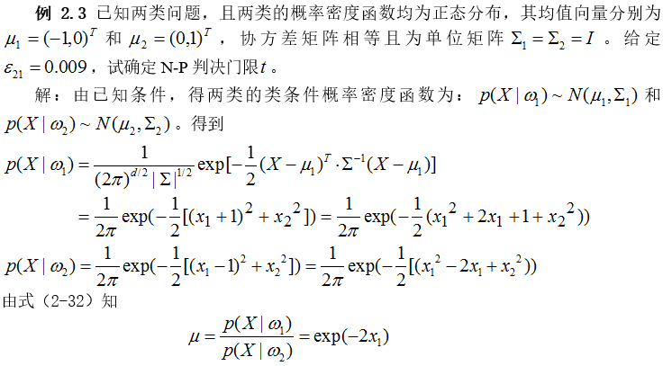

Slide 31
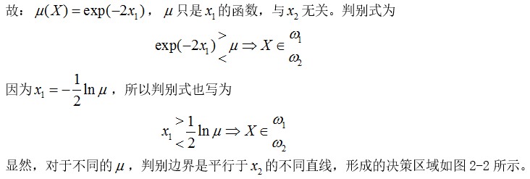
贝叶斯决策理论
图2-3 决策区域

Slide 32
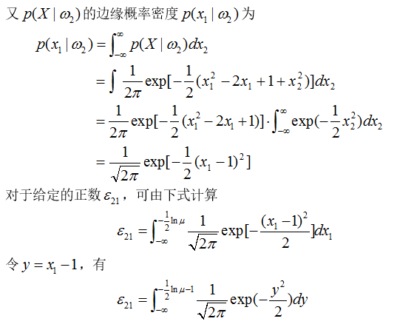
贝叶斯决策理论

Slide 33
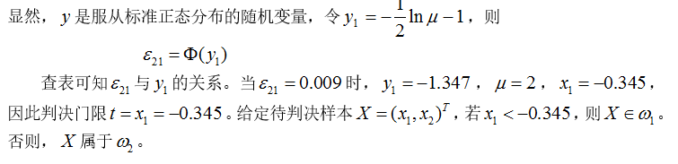
贝叶斯决策理论

Slide 34

例2.4已知两类问题，且两类的概率密度函数均为正态分布，其均值向量分别为$μ_{1}=\left(\begin{matrix}−1 \\ 0\end{matrix}\right)$和$μ_{2}=\left(\begin{matrix}1 \\ 0\end{matrix}\right)$，协方差矩阵相等且都为单位矩阵$Σ_{1}$= $Σ_{2}=I。$给定$P_{2}(e)=0$.09，试求Neyman-Pearson决策阈值$λ。$
解：

Slide 35
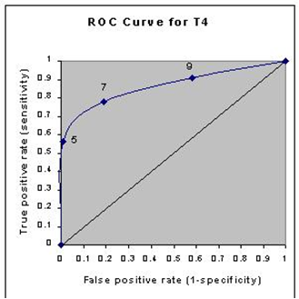
ROC曲线（ROC Curve）

Slide 36
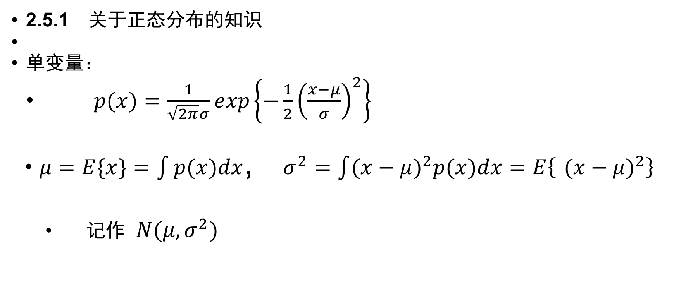
2.5 正态分布时的统计决策
2.5.1 关于正态分布的知识
单变量：
$p(x)=\frac{1}{\sqrt{2π}σ}\exp\left\{−\frac{1}{2}{\left(\frac{x−μ}{σ}\right)}^{2}\right\}$
$μ=E\{x\}=\int{p(x)dx}$, $σ^{2}=\int{(x−μ)^{2}p(x)dx}=E\left\{ (x−μ)^{2}\right\}$
记作 $N(μ,σ^{2})$

Slide 37
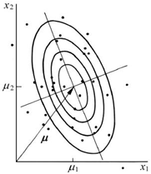
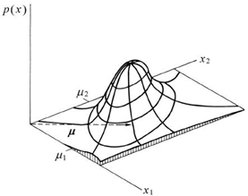

多变量：
$p(x)=\frac{1}{(2π)^{d/2}|∑|^{1/2}}\exp\left\{−\frac{1}{2}(x−μ)^{T}∑^{−1}(x−μ)\right\}, x∈R^{d}$
$μ=E[x]$ 均值向量
$∑=E[(x−μ)(x−μ)^{T}]$ 协方差矩阵（$d×d$），对角线元素为方差，
记作 $N(μ,∑)$

Slide 38

正态分布的性质：
（1）$p(x)\sim N(μ,∑)$。 $d+d(d+1)/2$个参数决定
（2）等密度点形成超椭球面 $(x−μ)^{T}∑^{−1}(x−μ)=C\overset{Δ}{=}γ^{2}$

Slide 40

$p(x)\sim N(μ,∑)$，$y=a^{T}x$
$p(y)\sim N(a^{T}μ,a^{T}∑a)$

Slide 41
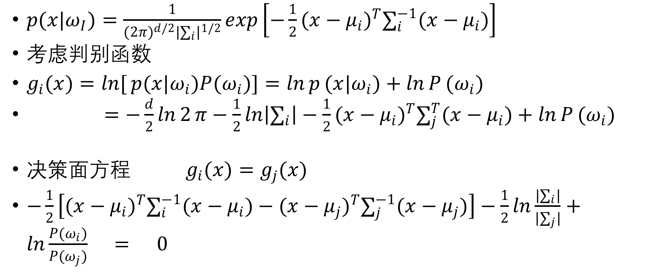
2.5.2 正态分布下的贝叶斯决策
$p(x|ω_{I})=\frac{1}{(2π)^{d/2}|∑_{i}|^{1/2}}\exp\left[−\frac{1}{2}(x−μ_{i})^{T}∑_{i}^{−1}(x−μ_{i})\right]$
考虑判别函数
$g_{i}(x)=\ln{[}p(x|ω_{i})P(ω_{i})]=\ln{p}(x|ω_{i})+\ln{P}(ω_{i})$
$=−\frac{d}{2}\ln{2}π−\frac{1}{2}\ln\left|∑_{i}\right|−\frac{1}{2}(x−μ_{i})^{T}∑_{j}^{T}(x−μ_{i})+\ln{P}(ω_{i})$
决策面方程 $g_{i}(x)=g_{j}(x)$
$−\frac{1}{2}\left[(x−μ_{i})^{T}∑_{i}^{−1}(x−μ_{i})−(x−μ_{j})^{T}∑_{j}^{−1}(x−μ_{j})\right]−\frac{1}{2}\ln{\frac{|∑_{i}|}{|∑_{j}|}}+\ln{\frac{P(ω_{i})}{P(ω_{j})}} = 0$

Slide 43
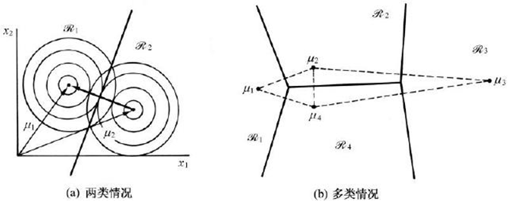

Slide 49
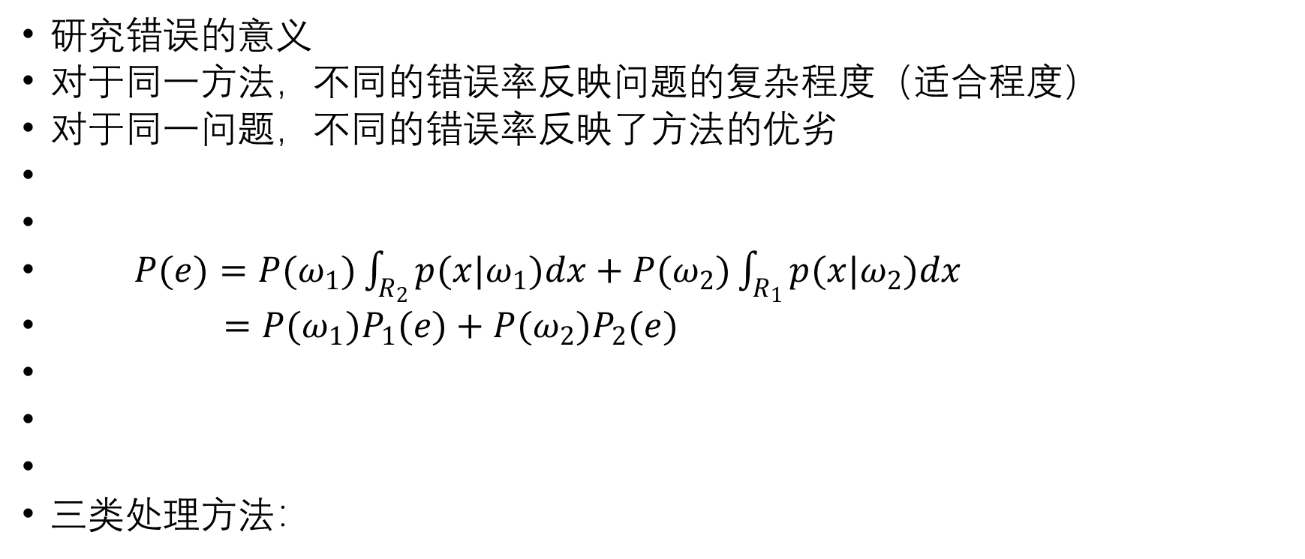
2.6 关于分类器的错误率
研究错误的意义
对于同一方法，不同的错误率反映问题的复杂程度（适合程度）
对于同一问题，不同的错误率反映了方法的优劣
$P(e)=P(ω_{1})\int_{R_{2}}{p(x|ω_{1})dx}+P(ω_{2})\int_{R_{1}}{p(x|ω_{2})dx}$
$=P(ω_{1})P_{1}(e)+P(ω_{2})P_{2}(e)$
三类处理方法：

Slide 50
（1）按理论公式计算
（2）计算错误率上限（估计）
（3）实验估计：
C法（用所有样本），H法（划分测试集），U法（留一法），
交叉验证（cross-validation）：leave-one-out, 10-fold, …

